Slide 1
Отаман «Чигиринської Республіки» Свирид Дементійович Коцур
Всеукраїнський інтерактивний конкурс
«МАН-Юніор Дослідник» Номінація «Історик» Роль особистості в історії
Науковий керівник:
вчитель історії та основ правознавства Чигиринського НВК І-ІІІ ступенів №2
Кравченко Олег Андрійович
Роботу виконала:
учениця 8-Б класу
Чигиринського НВК І-ІІІ ступенів №2
Черкаська область
Добровольська Марія Андріївна

Slide 2
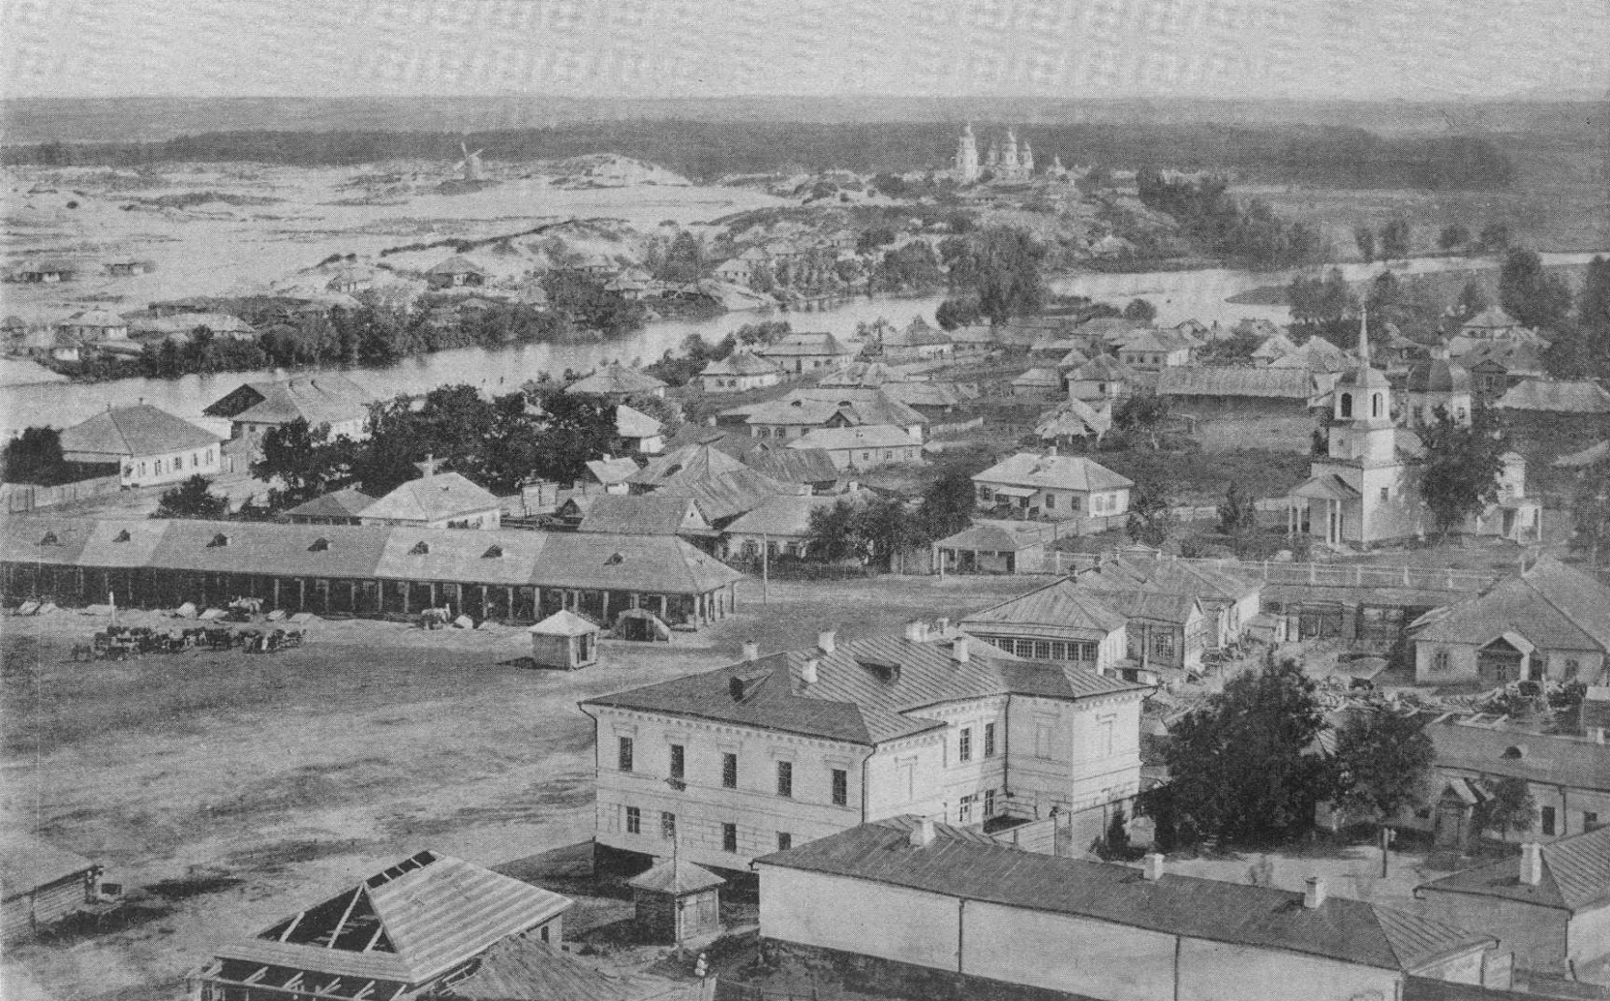
Місто Чигирин 1917 року

Slide 3
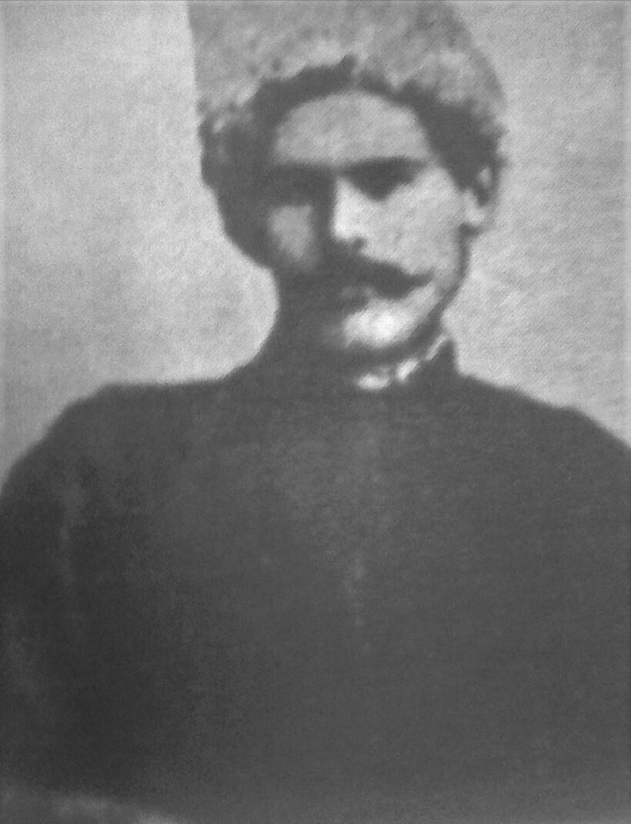
Свирид Дементійович Коцур

Slide 4
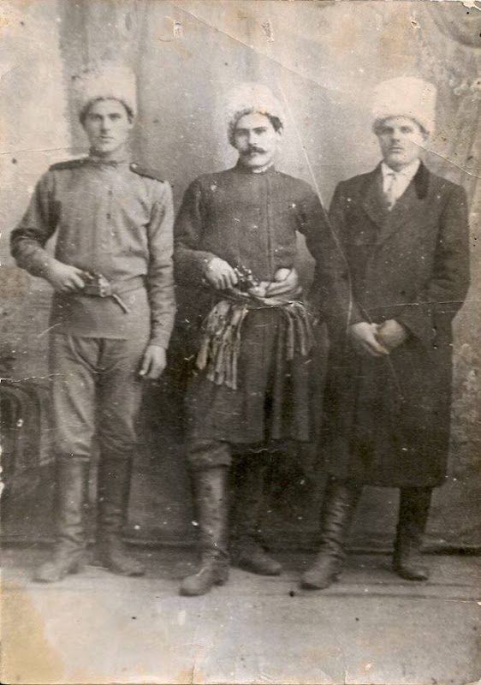
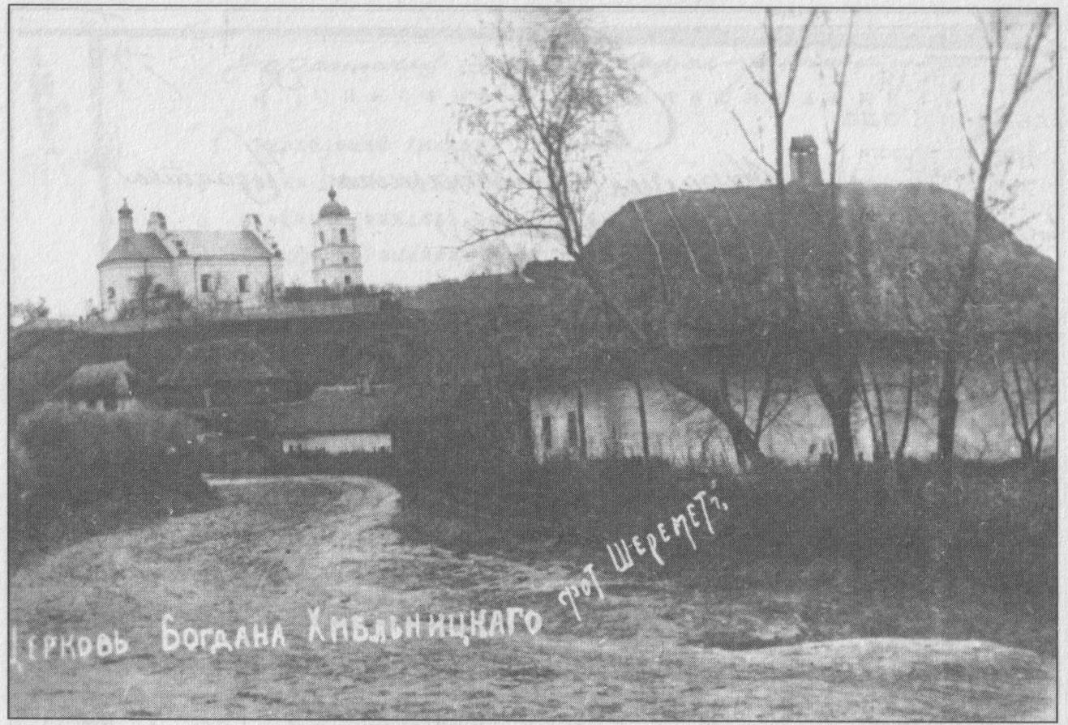
Суботів. Вигляд із дворища Свирида Коцура на Іллінську церкву. Початок ХХ століття.
Брати Степан, Свирид та Петро Коцури 1917 р.

Slide 5
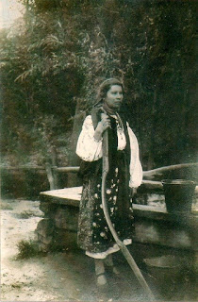
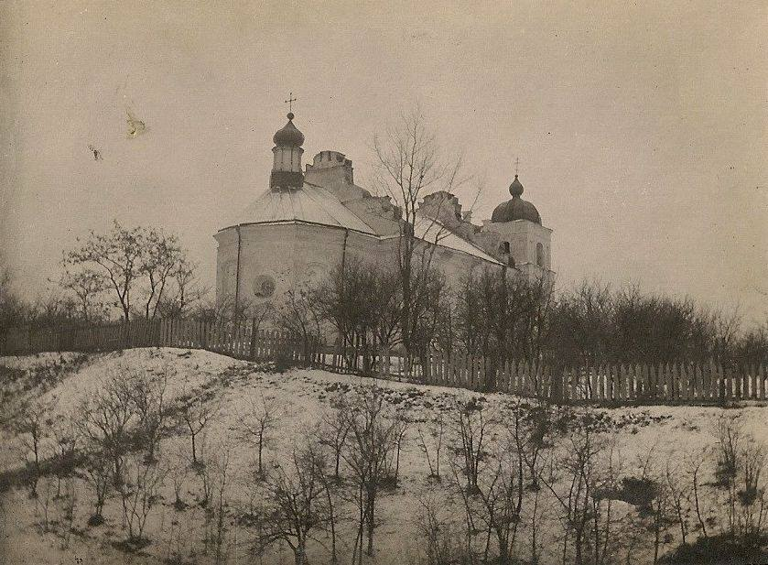
Іллінська церква у
с. Суботові, вигляд з дворища С.Д. Коцура 1931 р.
Сестра Ганна Дементіївна Коцур 1920 – ті роки

Slide 6
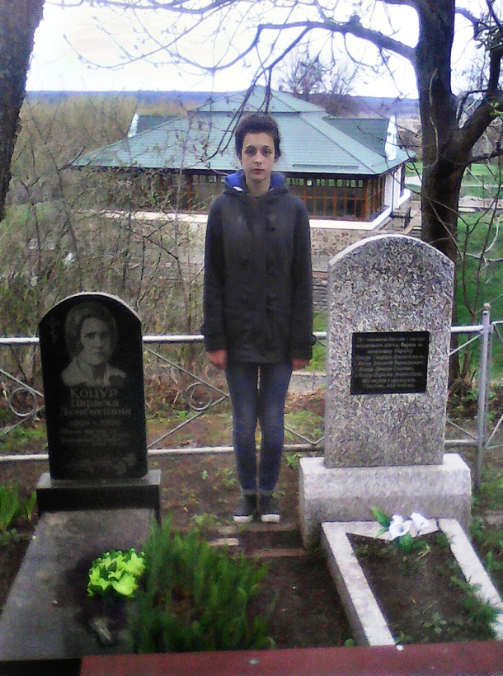
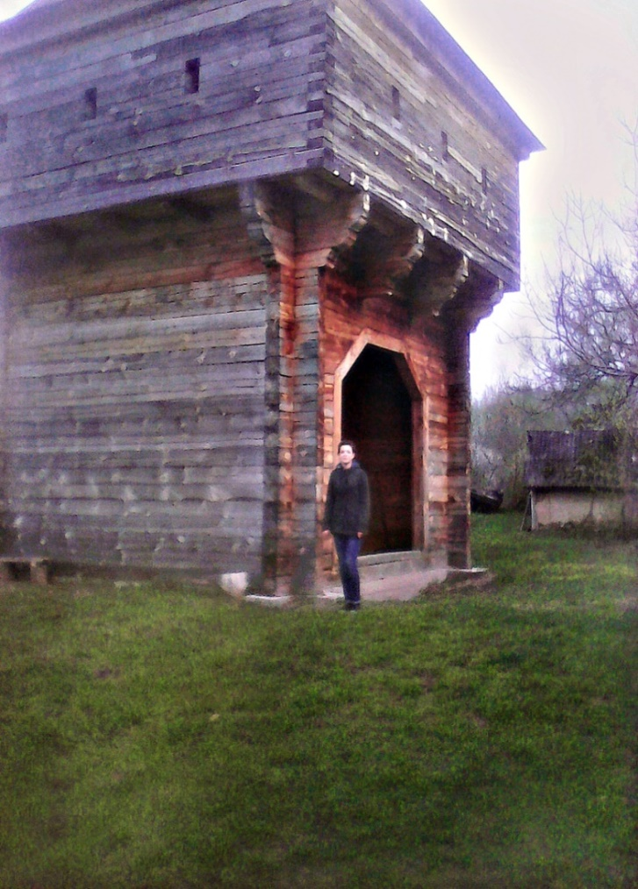
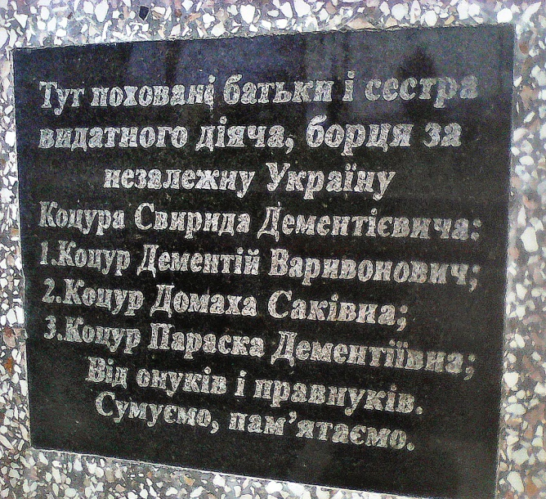
Могила батьків та сестри С.Д. Коцура в
с. Суботів
Вежа біля Замчища в
с. Суботів де за свідченнями очевидців знаходився будинок батьків С.Д. Коцура

Slide 7
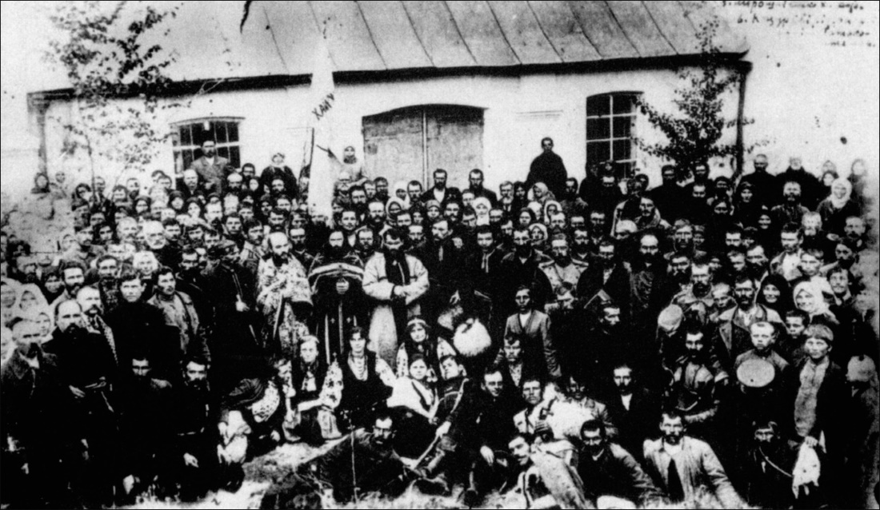
Делегати Першого з’їзду Вільного козацтва біля Іллінської церкви
Жовтень 1917 р.

Slide 8
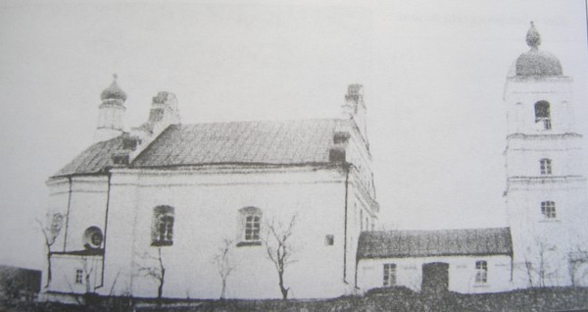
Свято-Іллінська церка (ХХ ст.)
Тут відбувся Перший з’їзд Вільного козацтва біля Іллінської церкви
в жовтні 1917 р.

Slide 9
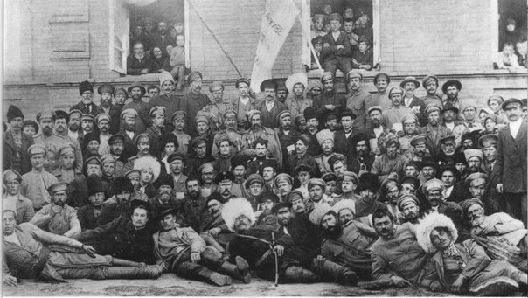
Делегати Всеукраїнського з’їзду Вільного Козацтва у м. Чигирин. Шостий в останньому ряду ліворуч С. Д. Коцур
Жовтень 1917 р.

Slide 10
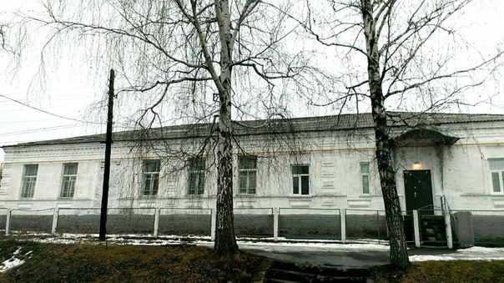
Саме тут відбувся з’їзд делегатів Всеукраїнського Козацтва у
м. Чигирин
Сучасний вигляд місця Першого з'їзду Вільного козацтва в
м. Чигирин

Slide 11
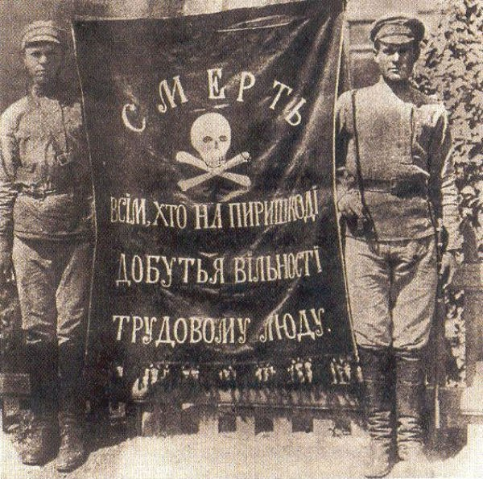
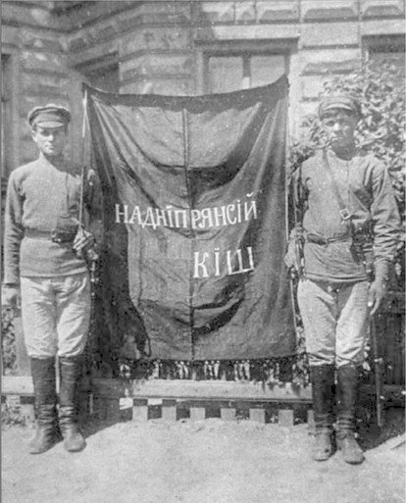
Прапор Наддніпрянського коша, до якого входили збройні загони отамана Коцура Свирида Дементійовича.

Slide 12
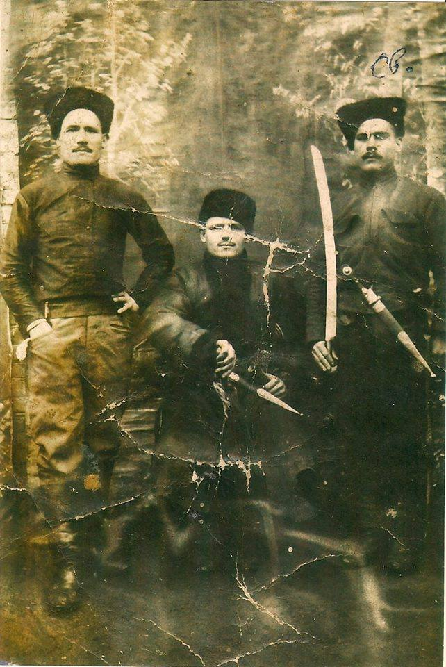
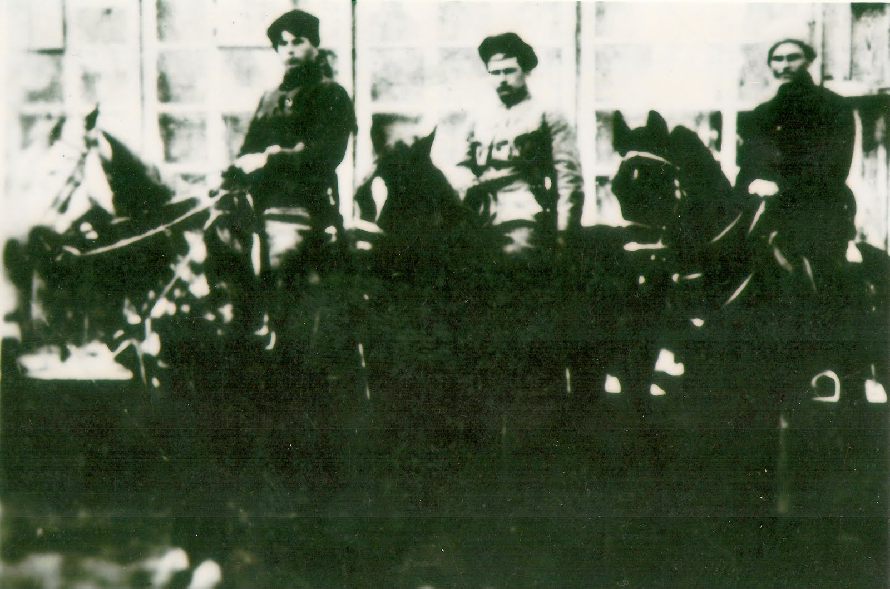
С.Д. Коцур та його побратими. Праворуч – Свирид Дементійович Коцур. 1919 р.
Командири Чигиринського куреня на ст. Знам’янка. Праворуч – Свирид Дементійович Коцур

Slide 13
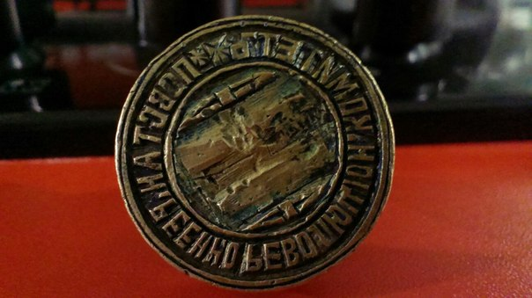
Одна з печаток Чигиринської республіки, випадково знайдена в м. Чигирині (нині розміщена в приватній колекції)1950-х рр.

Slide 14
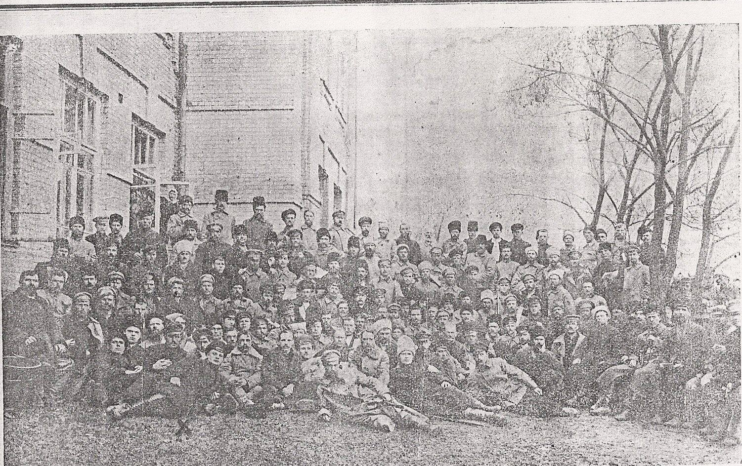
Делегати І Чигиринського повітового з’їзду Рад.
Січень 1919 р.

Slide 15
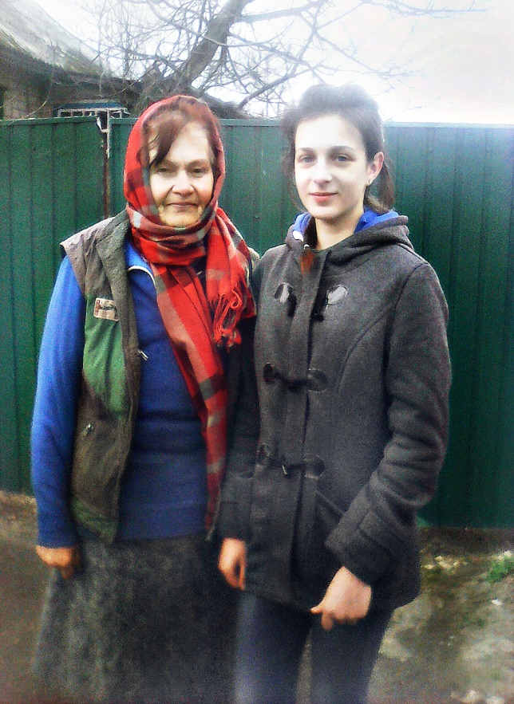
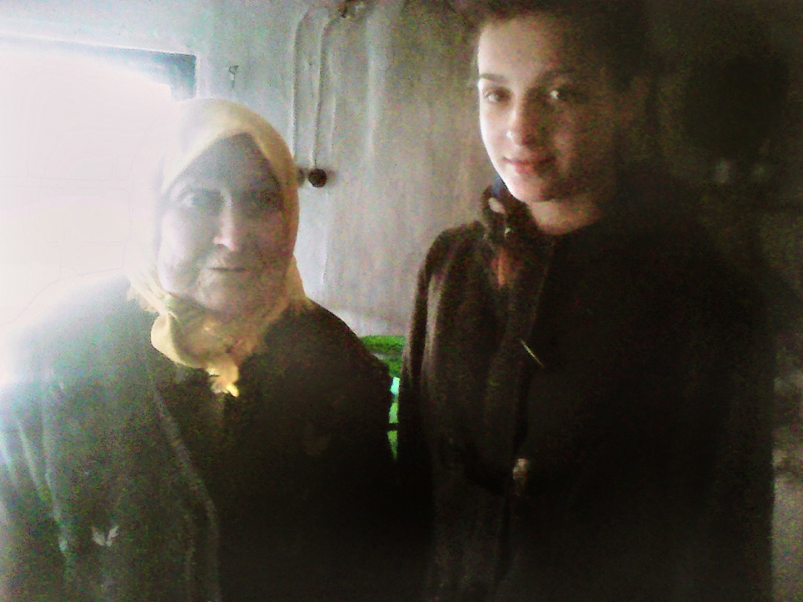
Свідчення мешканців с. Суботів
« Проголосили по селу що Коцур буде у центрі і скликають людей, і багато хто пішов туди, і коли люди дали питання яка ж сьогодні влада то він сказав, що його влада «Дери - бери»…»
Марія Іванівна Копаниця 68 років
« Пам’ятаю приїздив він в Суботів десь в 60-х роках з дружиною та дітьми на могилу своїх батьків…старий він тоді вже був, з палицею та білою бородою…»
Гафія Євменівна Кучер 86 років

Slide 16
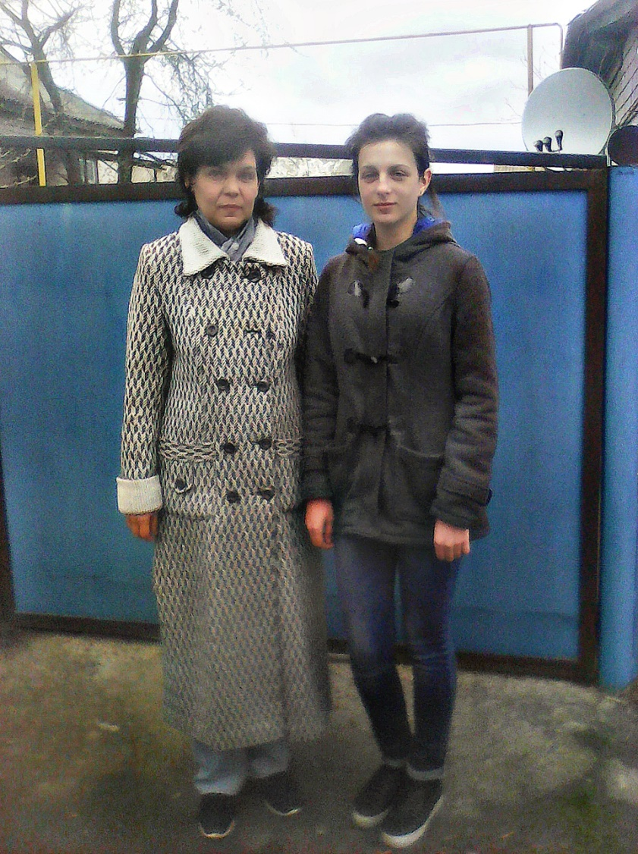
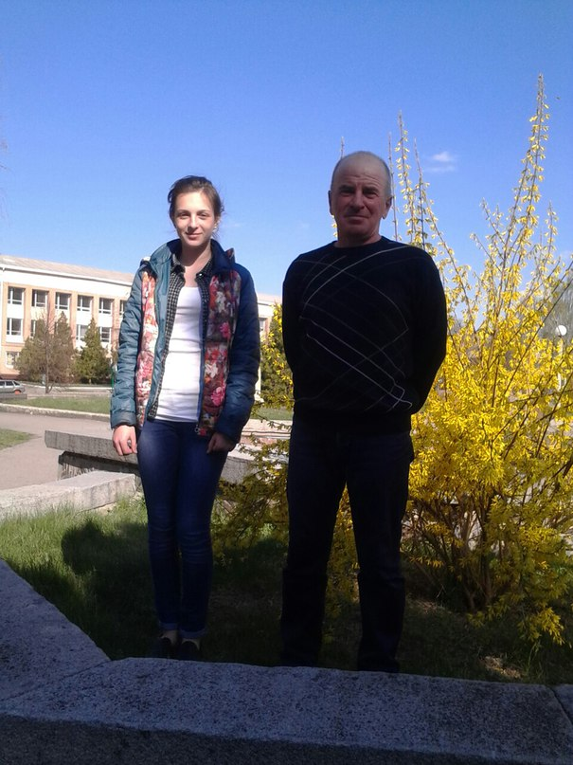
Історики які займаються вивченням даної теми
Мінська Оксана Іванівна с. Суботів
Гугля Віктор Іванович м. Чигирин

Slide 17
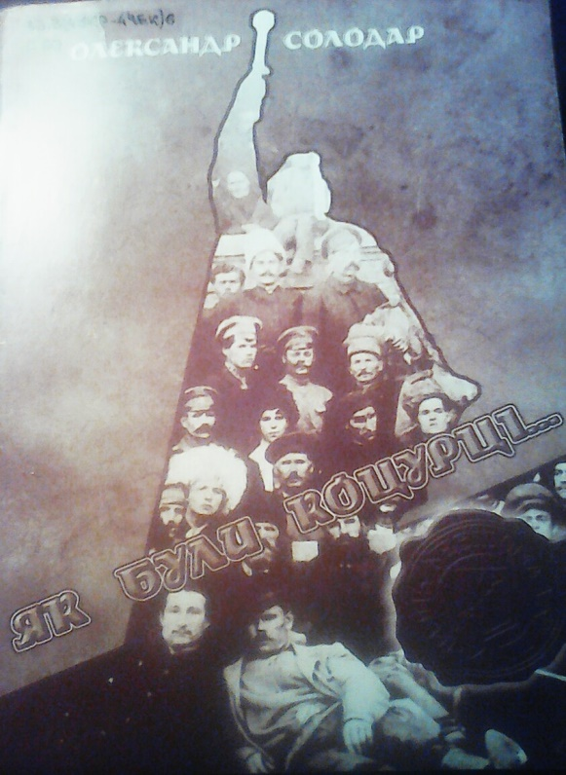
Історіографія проблеми

Slide 18
Дякую за увагу!

